Slide 1
Razglednica moga zavičaja
RESPECT ALL LIFE.
GO VEGAN
WWW.CHOOSELIFE.COM
OŠ Vladimira Nazora, Daruvar
3.d

Slide 2
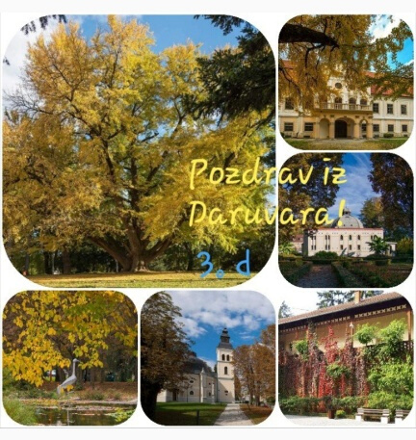
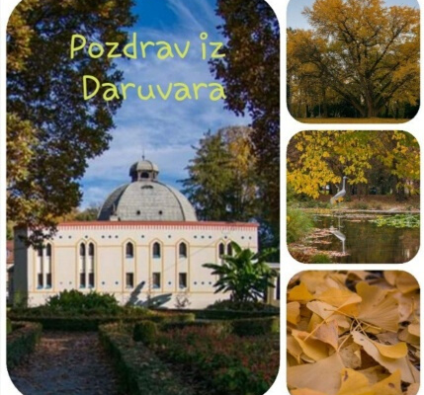
OŠ Vladimira Nazora, Daruvar
Jesenska razglednica

Slide 3
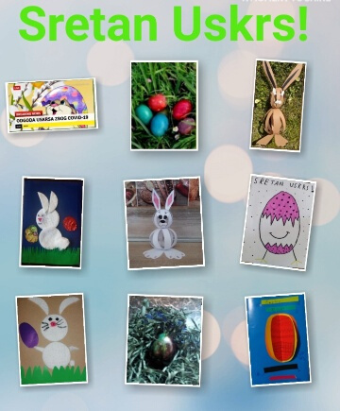

Slide 4
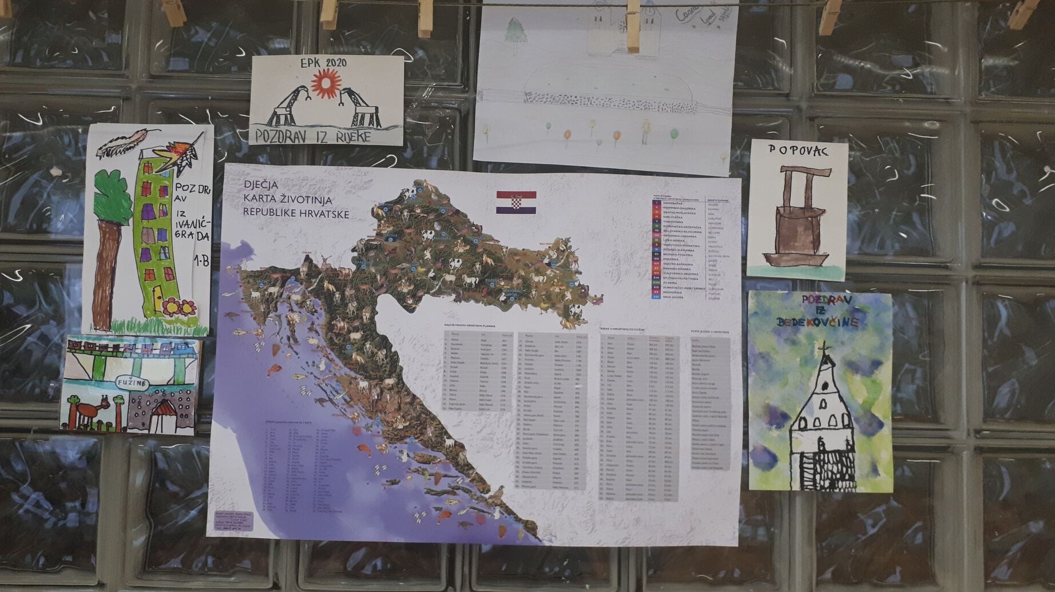

Slide 5
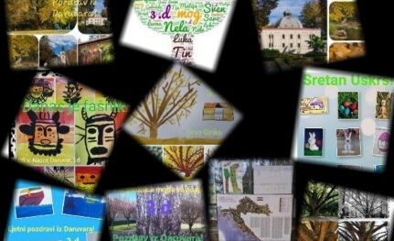

Slide 6
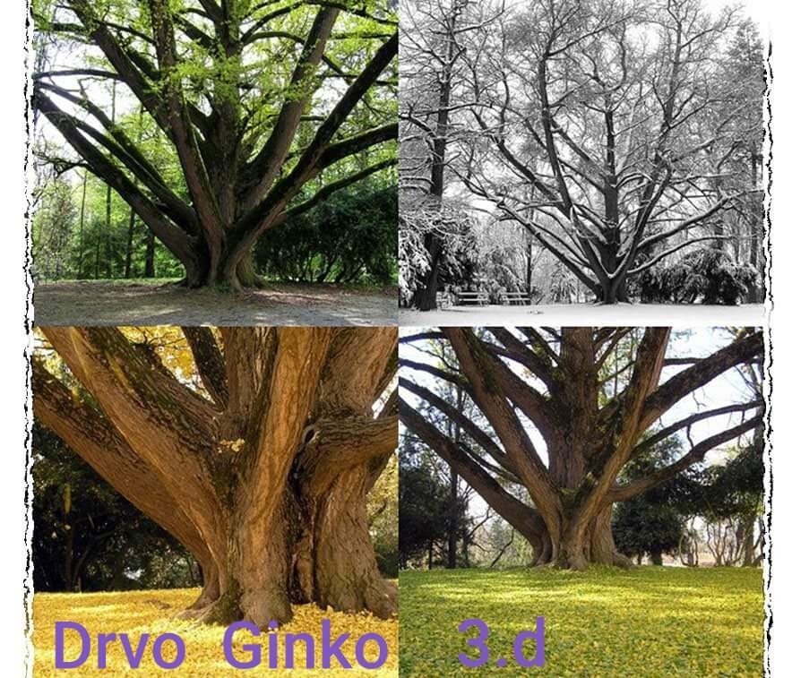
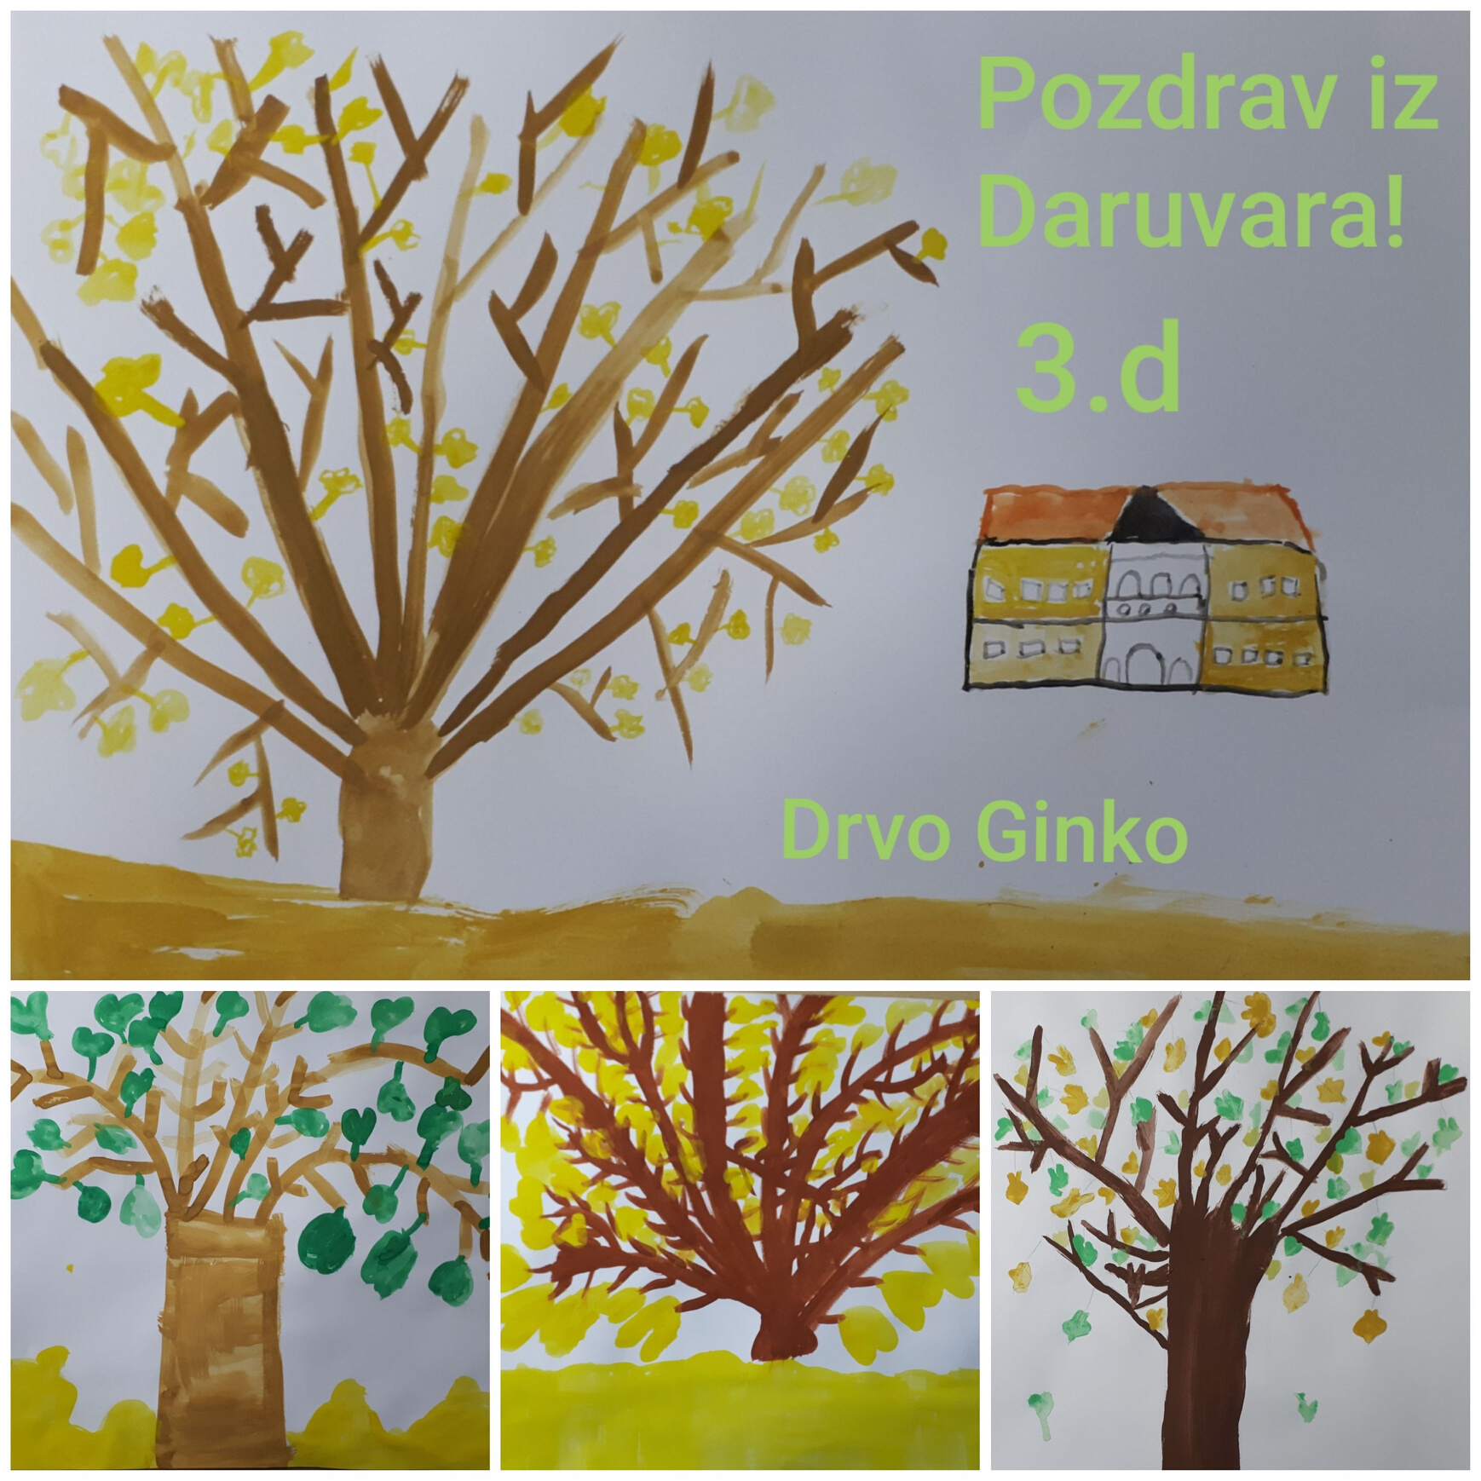

Slide 7
